Slide 1
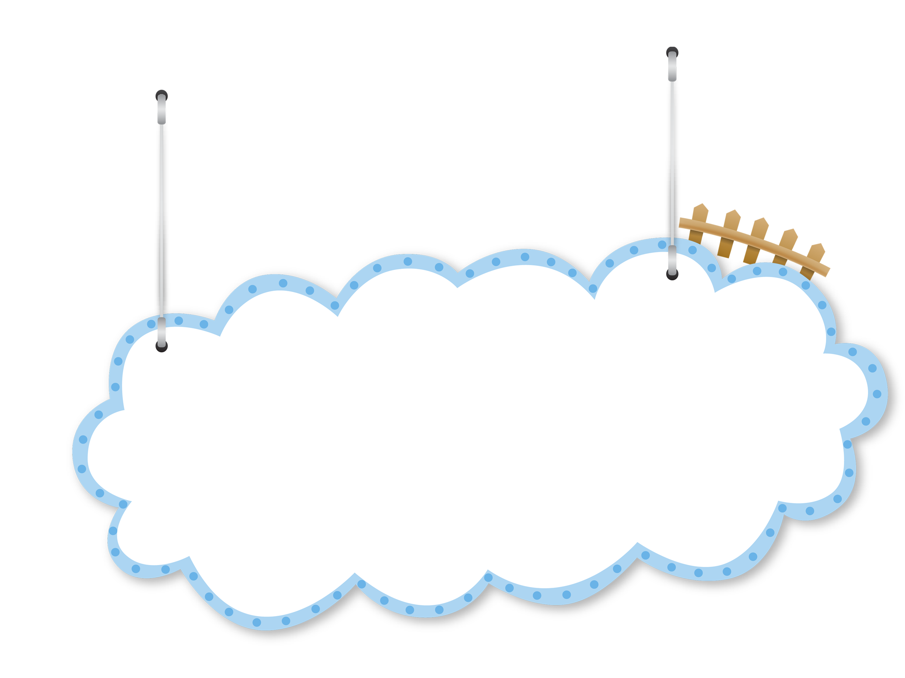
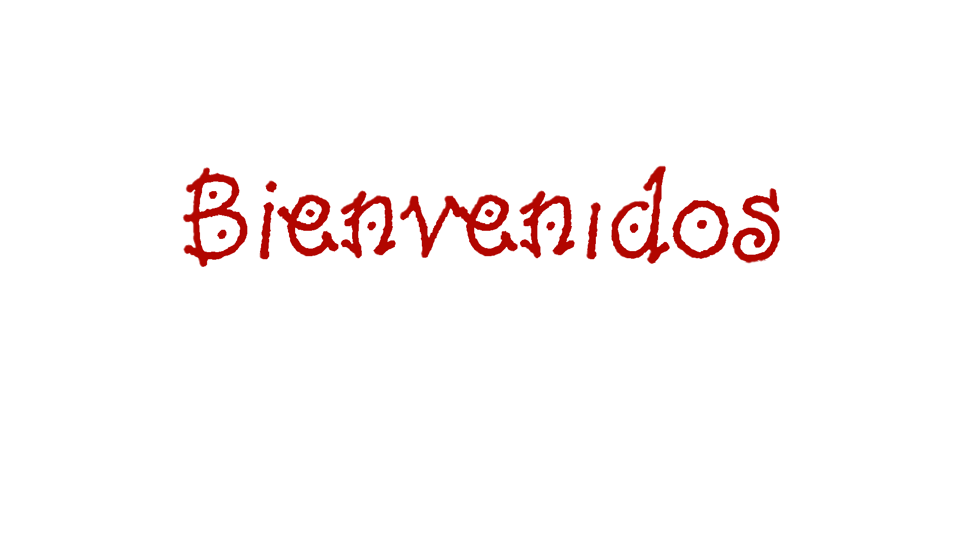

SEMANA
26

Slide 2
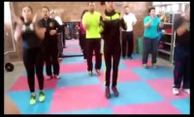

LUNES
https://www.youtube.com/watch?v=eC_gESR3xto

Slide 3
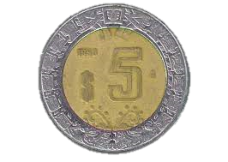
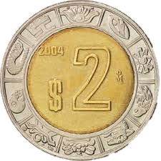
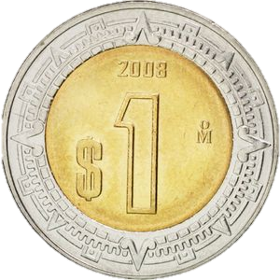
La educadora presentara a los alumnos algunas monedas de las siguientes nominaciones $1, $2 y $5 pesos

Slide 4
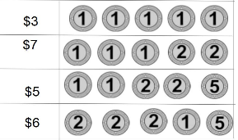
Resolver el ejercicio

Slide 5
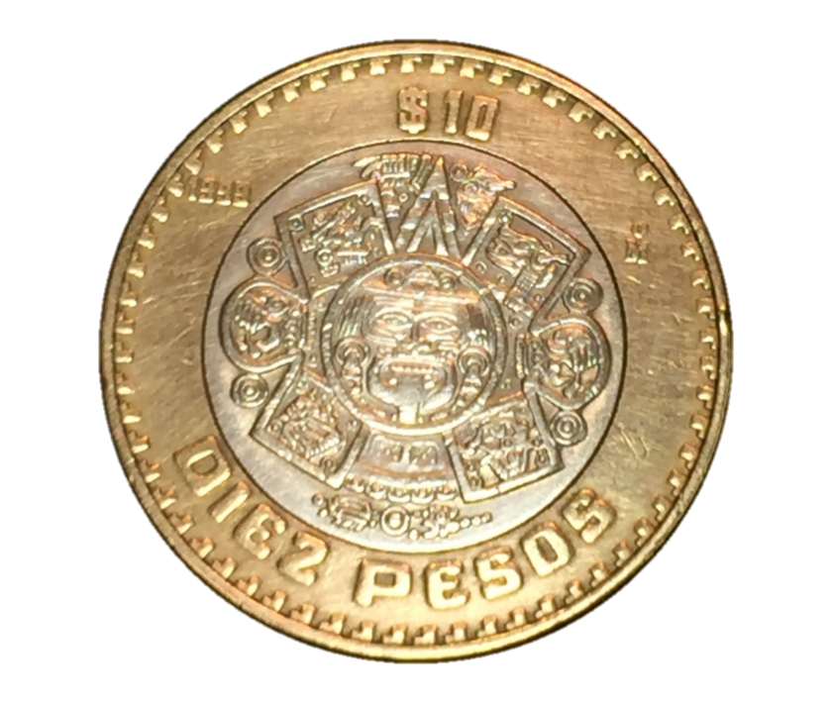
CLASIFICACIÓN EN DOS GRUPOS
grupo 1 las monedas menores a $ 5 pesos
grupo 2 monedas mayores a $5 pesos
ocho 1 peso, seis de 2 pesos y tres de 5 pesos)

Slide 6
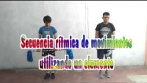
MARTES
https://www.youtube.com/watch?v=8xRXX3yC9Mg

Slide 7
Colecciones de monedas (siete de 1 peso, cuatro de 2 pesos y tres de 5 pesos).

Slide 8
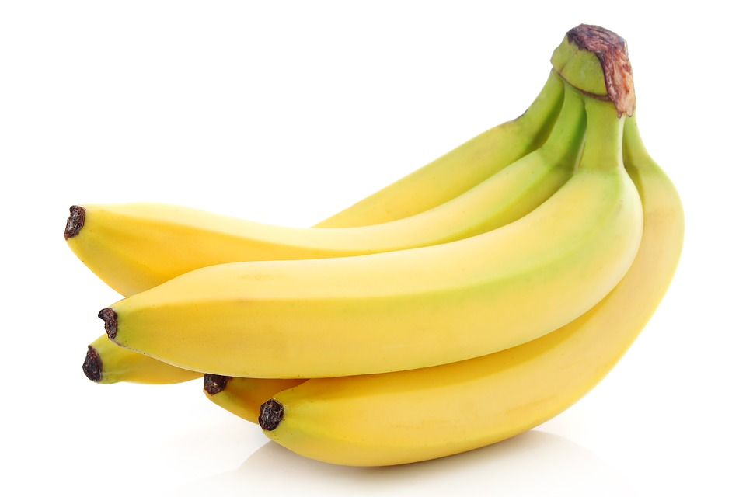
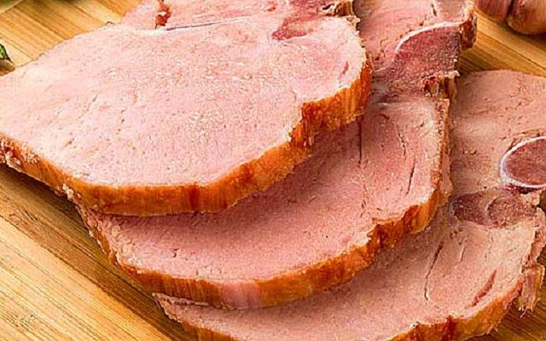
La educadora monta el Mercado y utiliza las tarjetas de verduras, frutas, hierbas y legumbres. Los precios varían de 1 a 10 pesos.
2
Pesos
7
Pesos

Slide 9
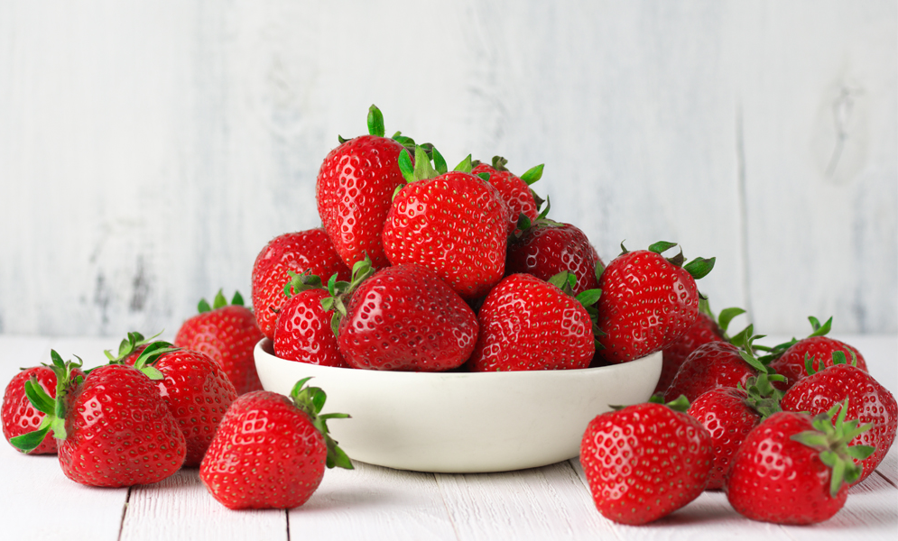
Si tengo que pagar 7 pesos, ¿CON CUÁLES MONEDAS PUEDO PAGAR?
7
Pesos

Slide 10
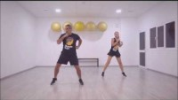
MIÉRCOLES
https://www.youtube.com/watch?v=VEfoee1YurE

Slide 11
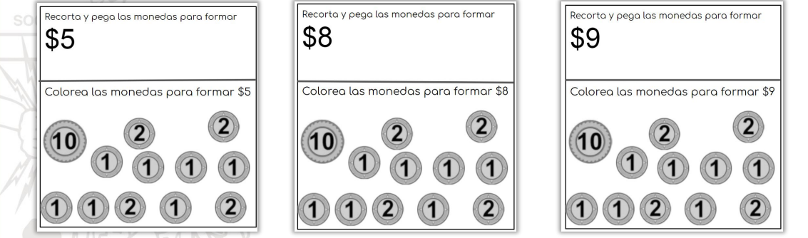

Slide 12
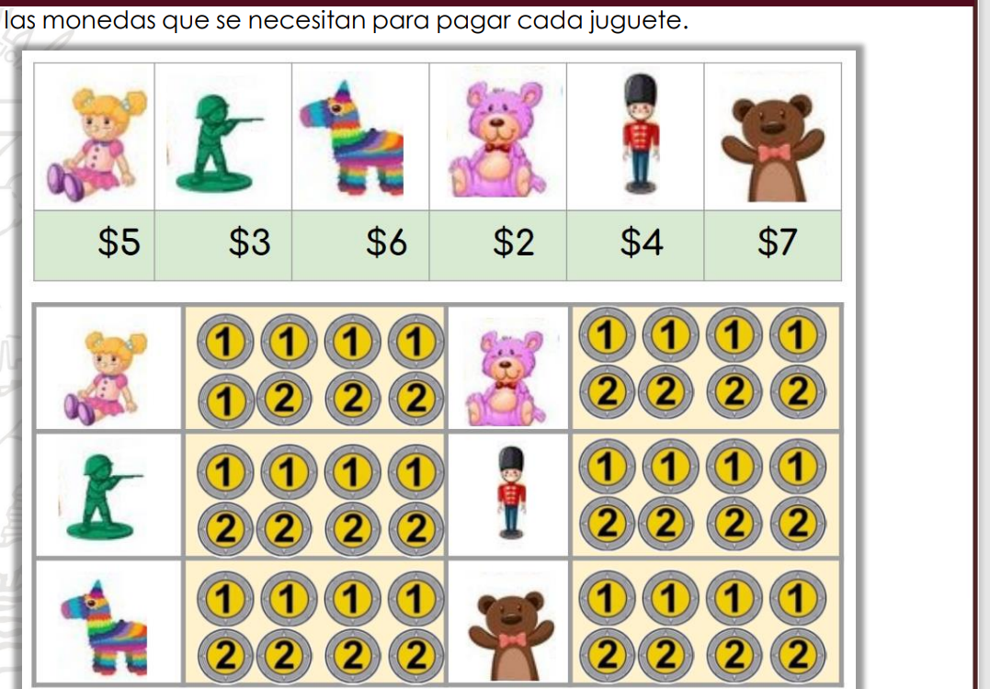

Slide 13

JUEVES
https://www.youtube.com/watch?v=mrxTQZW9b08

Slide 14
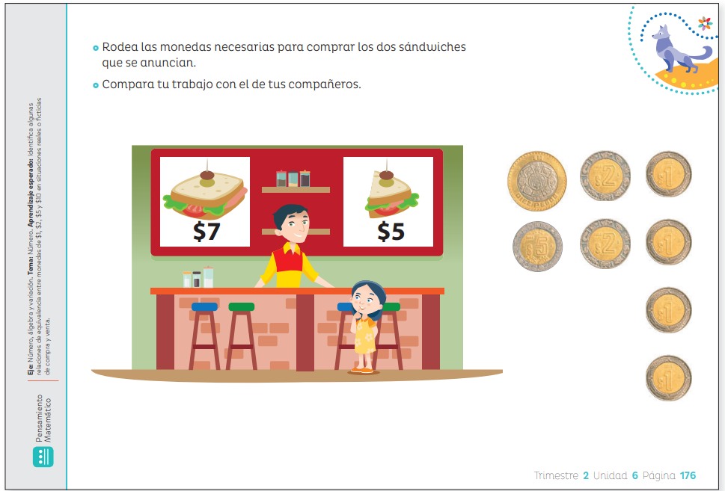

Slide 15

VIERNES
https://www.youtube.com/watch?v=a05xu1i1IL0

Slide 16
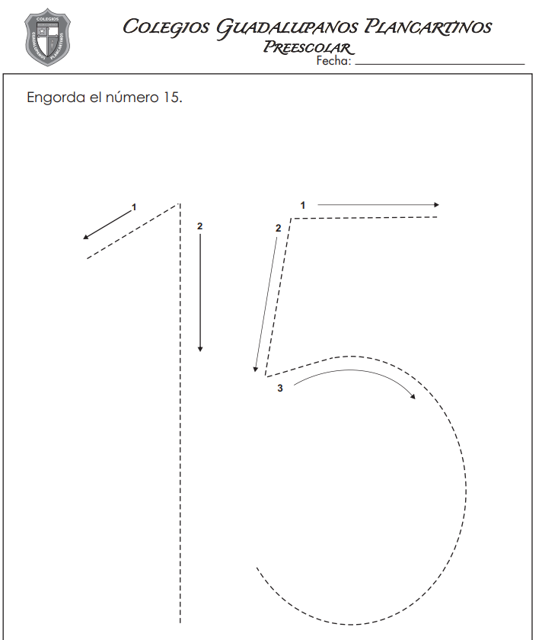

Slide 17

